Slide 1
説明書
Over Killer
動く屍を超えて行け

Slide 2
横から現れる 様々な敵を倒して 進んでいくゲーム
横スクロールゾンビシューティング

Slide 3
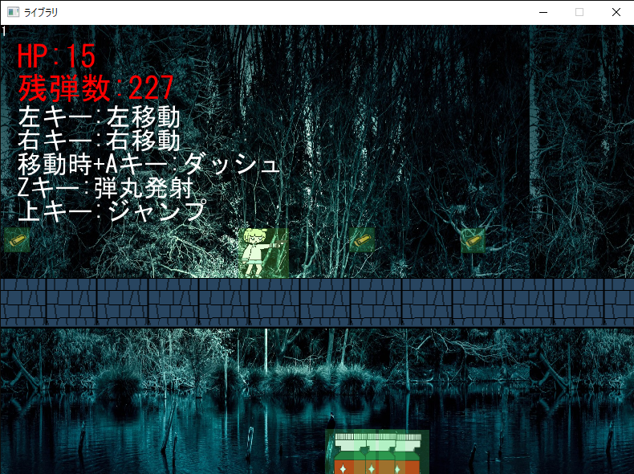




武器補助アイテム
弾丸キット
MOB特殊を倒すと
一定確率でドロップ
銃の弾丸数を増やす
操作方法
左キー：左移動
右キー：右移動
移動時+Aキー：ダッシュ
Zキー：弾丸発射
上キー：ジャンプ
回復アイテム
回復薬
MOBを倒すと一定確率でドロップ
HPを3回復する

Slide 4
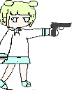
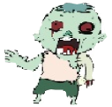
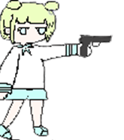


敵を倒す方法
Zキーで弾丸発射
弾丸が敵に当たると敵を倒せる

Slide 5
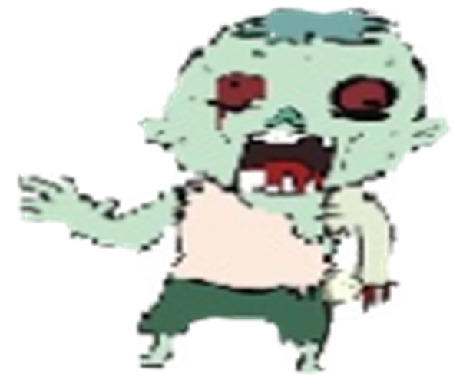
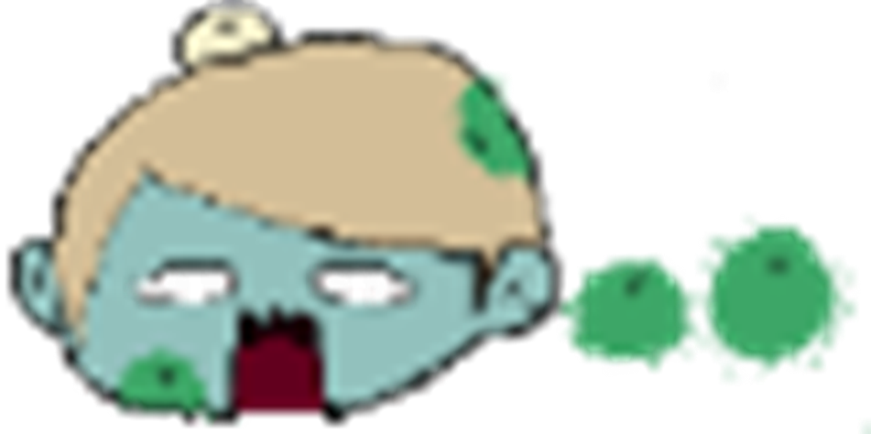
敵 MOB 特殊ゾンビ
HPが少ないゾンビ 出現数は多い
HPが高めのゾンビ
出現数は多い

Slide 6


敵 中ボス ボスゾンビ
他よりHPが
高いゾンビ STAGEの中ボス
HPが一番
高いゾンビ
STAGEボス

